Slide 1
LICENÇA MÉDICA PERÍODO DE EXCEÇÃO PREVENÇÃO CORONAVÍRUS
SEMAD
O servidor deve seguir os procedimentos abaixo:
SERVIDOR QUE APRESENTA QUADRO GRIPAL

Slide 2
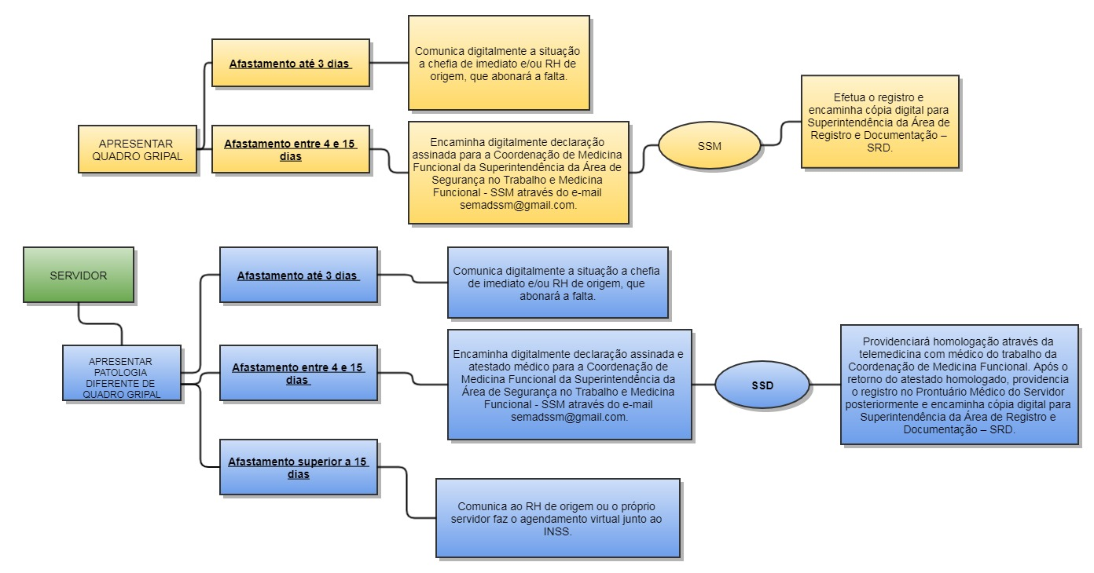
SEMAD
SERVIDOR QUE APRESENTA OUTRA PATOLOGIA

